Slide 1
Métodos Mineros
HUNDIMIENTO
Profesor: Jorge López Carrasco

Slide 2
En cuanto a los métodos de explotación subterráneos, se distinguen según el tratamiento que hagan de la cavidad que deja la extracción de mineral.
Métodos de hundimiento, esto es, donde las cavidades generadas por el mineral extraído son rellenas con el material superpuesto (mineral, mientras dura la
explotación, y estéril, una vez finalizada).
El hundimiento y consecuente relleno de las cavidades se produce simultáneamente a la extracción del mineral.
o Longwall Mining
o Sublevel Caving
o Block / Panel Caving

Slide 3
Block Caving
Condiciones de aplicación
El método de block Caving se aplica, casi sin excepción, en yacimientos masivos de grandes
dimensiones, como son por ejemplo, los depósitos minerales diseminados conocidos con el nombre de cobres porfídicos, de gran ocurrencia e importancia económica en nuestro país.
También es posible su aplicación en cuerpos de forma tabular de gran espesor.
Sus mejores condiciones de aplicación se dan en rocas mineralizadas relativamente
incompetentes, con un alto índice de fracturas, que se hunden con facilidad quebrándose en fragmentos de tamaño reducido. Sin embrago, la tecnología disponible hoy en día permite también su aplicación en macizos rocosos que presentan alta resistencia a fragmentarse.
Es muy deseable o casi imprescindible que los límites del depósito sean regulares y que la
distribución de leyes sea uniforme. Este método no permite la explotación selectiva o
marginal de cuerpos pequeños, como a la inversa, tampoco es posible separar sectores de
baja ley incluidos dentro del macizo mineralizado.

Slide 4
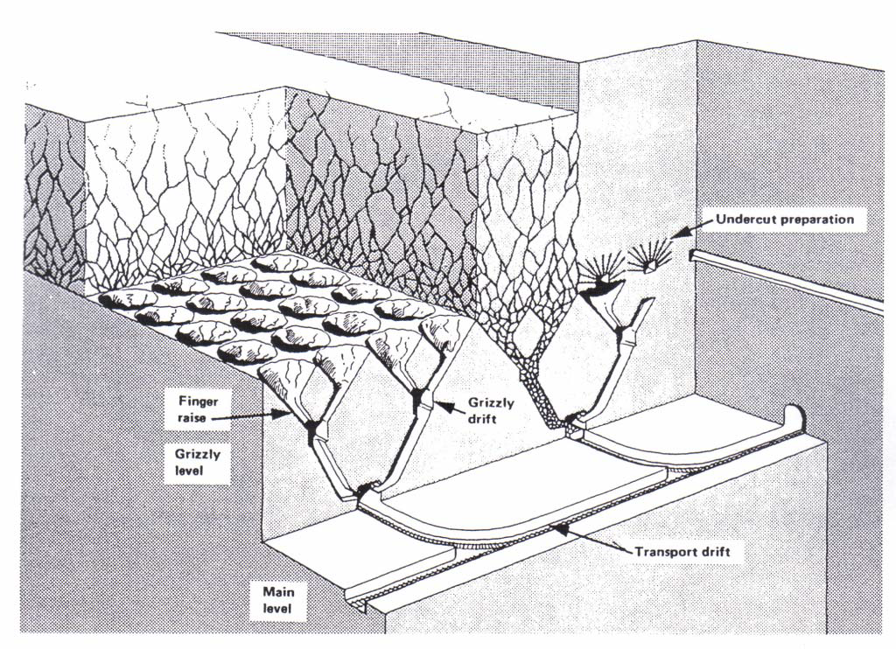

Slide 5
Principios
En lo esencial, este método consiste en inducir el hundimiento de una columna mineralizada, socavándola mediante la excavación de un corte basal, proceso que se realiza aplicando las técnicas convencionales de perforación y tronadura.
Los esfuerzos internos pre-existentes en el macizo rocoso (gravitacionales y tectónicos), más los inducidos por la modificación de sus condiciones de equilibrio debido al corte basal, generan una inestabilidad en la columna de roca o loza inmediatamente superior. Esta se desploma parcialmente rellenando el vacío creado y la situación de equilibrio tiende a restablecerse.
El mineral derrumbado se extrae por la base a través de un sistema de embudos o zanjas recolectoras excavados previamente, generando así nuevas condiciones de inestabilidad. El fenómeno continúa y el desplome o hundimiento de la columna se propaga así sucesivamente hasta la superficie, proceso que en la terminología minera se denomina subsidencia.

Slide 6
El proceso termina cuando se ha extraído toda la columna mineralizada. El material estéril sobrepuesto desciende también ocupando el vacío dejado y en la superficie se observa la aparición de un cráter.
Dependiendo de su extensión vertical, el cuerpo mineralizado puede ser explotado a partir de uno o de varios niveles de producción que se hunden sucesivamente en una secuencia descendente. Las alturas de columna entre los niveles puede variar entre 40 a 300 metros.
Se distinguen en la práctica dos modalidades de aplicación de este método:
Block Caving propiamente tal, en que cada nivel se subdivide en bloques virtuales de área basal entre 3.600 m2 (60 x 60 m) a 10.000 m2 (100 x 100 m), que se hunden sucesivamente en una secuencia discreta.
2. Panel Caving, que consiste en un hundimiento continuo de áreas o módulos de explotación de dimensiones menores.

Slide 7
Desarrollos
• Nivel de producción: conjunto de galerías paralelas espaciadas entre 15 a 30 m donde se realiza la operación de extracción del mineral según diversas modalidades. Incluye las correspondientes galerías de acceso o cruzados de cabecera.
• Nivel de hundimiento (UCL): conjunto de galerías paralelas espaciadas entre 15 a 30m a partir de las cuales se realiza la socavación o corte basal de la columna
mineralizada. Se ubica a una cota entre 7 a 20 m sobre el nivel de producción. Incluye las correspondientes labores de acceso o galerías de cabecera.
• Embudos o zanjas recolectoras de mineral, brazos o estocadas de carguío. Se trata de excavaciones que conectan el nivel de producción con el nivel de hundimiento, y que permiten o facilitan la extracción del mineral.
• Piques de traspaso: son labores verticales o inclinadas que conectan el nivel de producción con el nivel de transporte.

Slide 8
• Nivel de transporte: conjunto de galerías paralelas espaciadas entre 60 a 120 m, donde llega el mineral desde el nivel de producción. Ahí se carga por intermedio de buzones a un sistema de transporte que lo conduce a la planta de chancado, que puede estar ubicada en superficie o en el interior de la mina.
• Subnivel de ventilación: conjunto de galerías paralelas espaciadas entre 60 a 120 m, y los correspondientes cruzados de cabecera, ubicadas bajo el nivel de producción (15 a 30 m). Incluye las chimeneas por donde se inyecta o se extrae el aire hacia y desde el nivel de producción respectivamente.
• Subnivel de control y/o reducción: puede ser o no necesario, dependiendo de la geometría del cuerpo mineralizado y de las características de la roca.

Slide 9
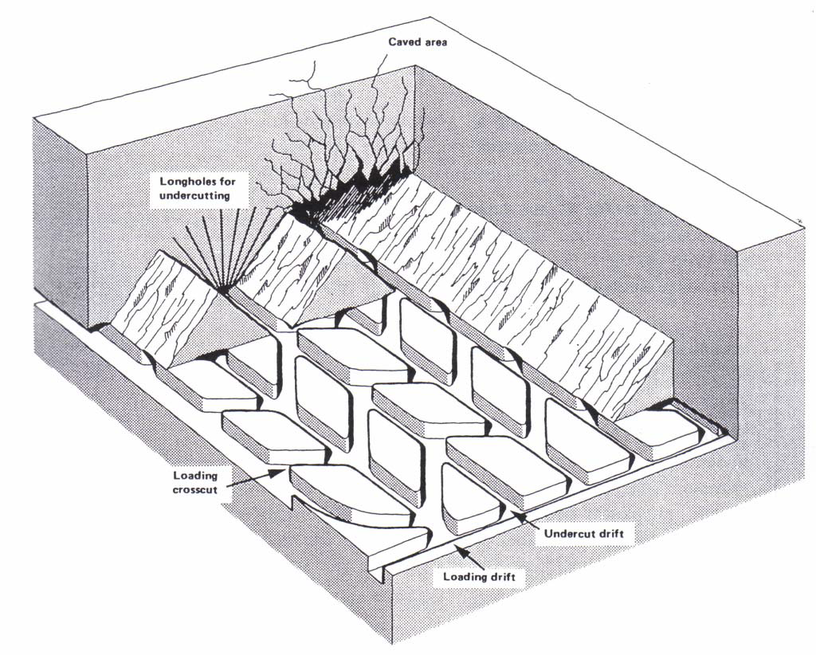

Slide 10
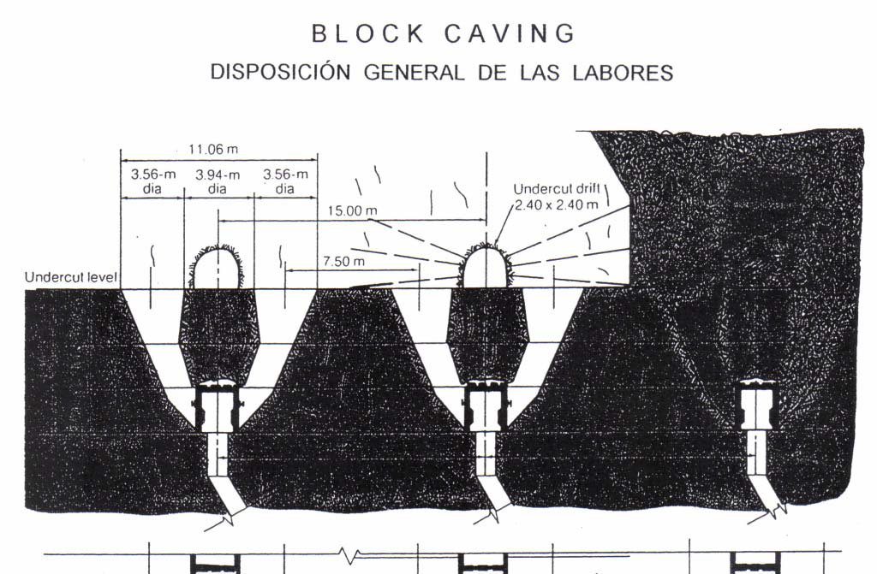
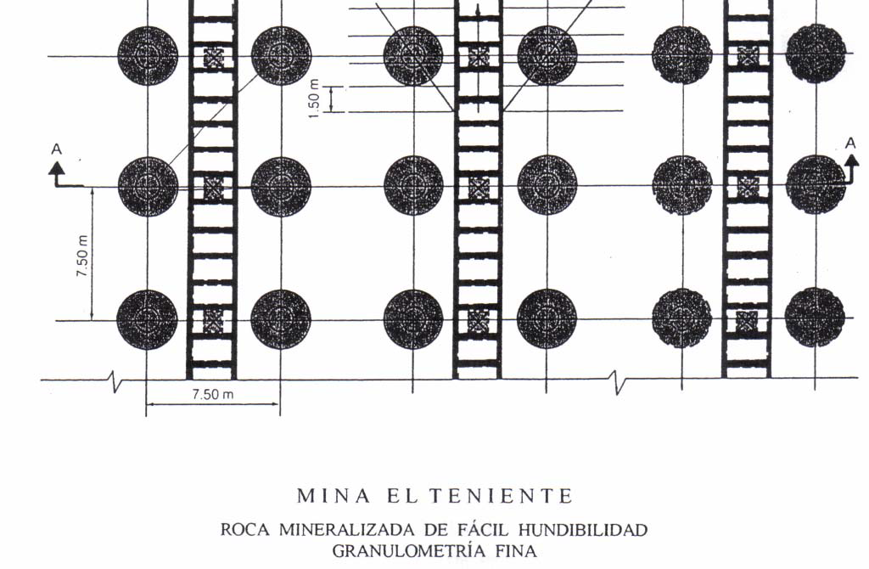

Slide 11
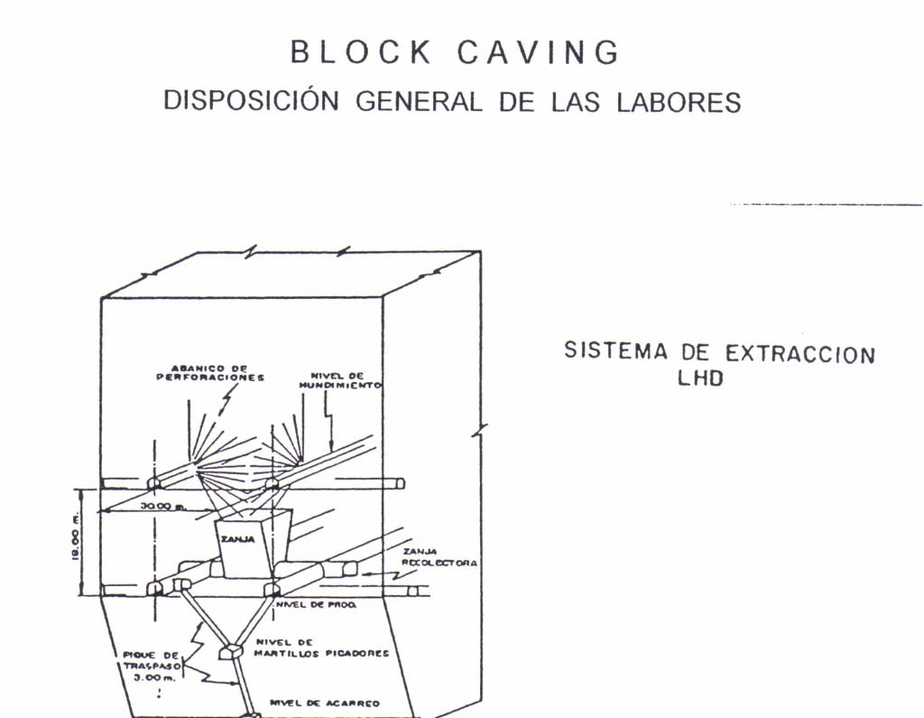

Slide 12
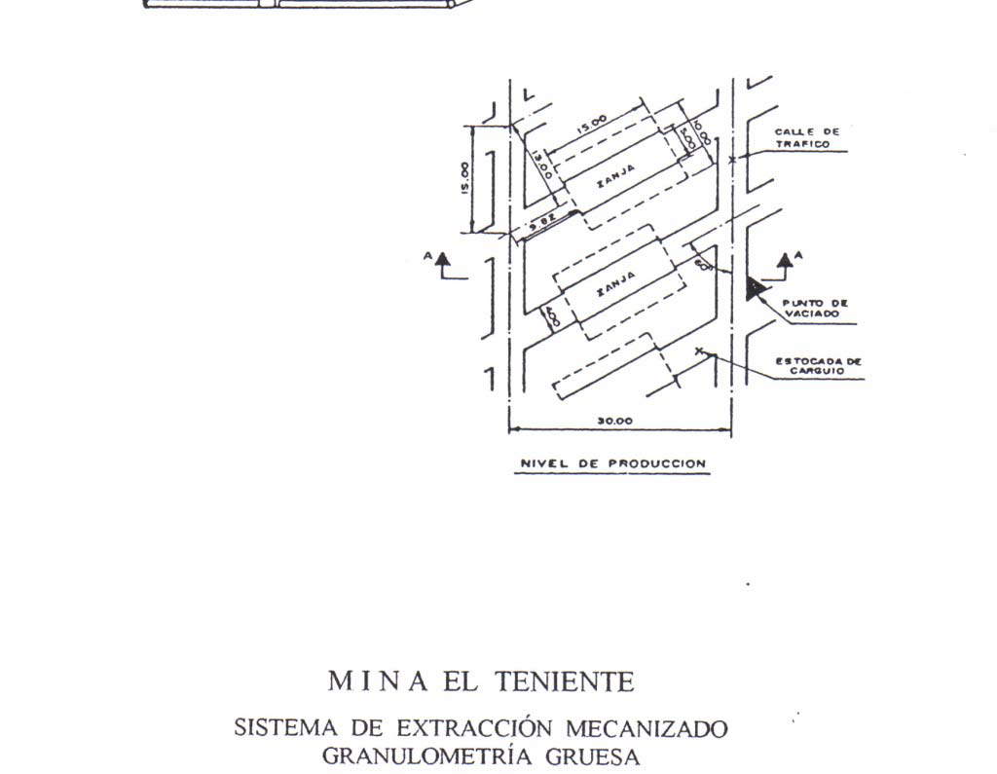

Slide 13
Diseño
Simplificando bastante las cosas, en lo esencial, el diseño de un block Caving lo determina la clasificación geomecanica del macizo rocoso a hundir, que se traduce en una estimación de la granulometría esperada del material producto del hundimiento.
Numerosas investigaciones con modelos a escala, validadas por la práctica, concluyen que el diámetro de la columna que se extrae aisladamente por un punto de extracción es proporcional al tamaño del material. Si la extracción o tiraje es interactiva, vale decir, a partir de puntos de extracción múltiples, ese diámetro puede aumentar hasta 1,5 veces.
En suma, la granulometría o tamaño del producto determina el espaciamiento máximo posible de la malla de extracción, de modo que los elipsoides de tiraje se interceptan. A su vez, dicho espaciamiento determina la configuración geométrica modular del sistema de labores.

Slide 14
Arranque
Sólo se requiere perforación y tronadura para socavar o cortar la base de la columna mineralizada, corte de una altura que oscila entre 5 a 15 m. A esta operación se le denomina hundimiento, y se realiza con tiros radiales en abanico de 50 a 75 mm de diámetro barrenados con jumbos
electro-hidráulicos.
La longitud de estos tiros puede variar entre unos 5 a 20 m.
El resto de la columna se desploma y se fragmento por el efecto combinado de los esfuerzos naturales que actúan sobre el macizo rocoso y el desequilibrio generado por el proceso de socavación basal.

Slide 15
Manejo de mineral
• Sistema convencional con extracción manual.
Se aplica en cuerpos mineralizados de fácil hundibilidad, que se fragmentan generando un material o producto de granulometría fina a mediana.
o Las dimensiones de la malla de extracción varían entre 7,5 x 7,5 m hasta unos 12,0 x 12,0 m.
o Operarios de extracción o “buitreros”, como se les llama aquí en Chile,
manipulan las compuertas emplazadas en el nivel de producción, haciendo
correr el mineral a través de una parrilla de control de tamaño. Rendimientos
normales del orden de 150 a 500 [ton / hombre – turno] según el tipo de roca.
o El material grueso que no pasa por la parrilla es reducido a golpes de mazo en la misma parrilla. Si el problema de atascamiento se produce en el embudo, se recurre a pequeñas cargas explosivas.
o El mineral se traspasa directamente por gravedad a un nivel de transporte (FFCC, cintas transportadoras o camiones) a través de sistemas de piques
ramificados.

Slide 16
• Extracción mecanizada con equipos LHD.
Se aplica cuando se trata de macizos rocosos competentes, poco fracturados, que se hunden generando fragmentos o colpas de gran tamaño. Se utilizan palas de 8 a 10 yardas cúbicas de capacidad.
o Las dimensiones de la malla de extracción pueden variar en este caso entre
12,0 x 12,0 m hasta unos 17,0 x 17,0 m.
o Los equipos LHD extraen y cargan el mineral desde los puntos de extracción y lo transportan hasta los puntos de traspaso regularmente distribuidos a
distancias del orden de 80 a 120 m. Su rendimiento puede variar entre unas
600 a 1.200 [ton/turno].
o Las colpas de grandes dimensiones que la pala no es capaz de cargar se
reducen de tamaño en los mismos puntos de extracción utilizando cargas
explosivas.

Slide 17
Un segundo control de tamaño se realiza en los puntos de vaciado dotados de parrillas o alternativamente en un subnivel inferior en cámaras de picado especialmente dispuestas para estos fines. En ambos casos se utilizan martillos picadores estacionarios o semiestacionarios
de accionamiento hidráulico.
La capacidad productiva del sistema de extracción se mide o expresa en [ton / m2 hundido x día]. Este índice depende de las características de hundibilidad de la columna mineralizada, estimándose en la práctica como razonable valores promedio comprendidos entre 0,4 y 1,2
[ton / m2 hundido x día], incluyendo los puntos de extracción fuera de servicio por reparaciones.

Slide 18
Ventilación
El block caving es un método que requiere un suministro intensivo de ventilación, en especial al nivel de producción, donde se concentran un conjunto de operaciones altamente contaminantes con presencia de personal: extracción y traspaso (polvo); tronadura secundaria (gases); y también, en muchos casos, carguío y transporte con equipo diesel
(polvo y gases).
La solución clásica es disponer un subnivel de ventilación ubicado unos pocos metros más abajo del nivel de producción (15 a 30 m). Consiste en un conjunto de galerías paralelas coincidentes y alineadas con las galerías de cabecera o cruzados de acceso a los bloques.
El aire fresco se inyecta a las galerías de producción a través de chimeneas, recorre estas galerías y retorna al subnivel de ventilación por otras chimeneas similares ubicadas en la línea de bloques siguiente.
Para tales efectos, es necesario disponer de túneles y/o piques principales de inyección y extracción de aire, dotados de los correspondientes ventiladores. Estas labores forman parte de lo que se denomina infraestructura general de la mina.

Slide 19
Fortificación
El principal problema dice relación con la estabilidad de las labores del nivel de producción.
Estas labores son sometidas a intensas solicitaciones inducidas por la redistribución y concentración de esfuerzos asociadas al proceso de hundimiento.
En presencia de roca poco competente con buenas características de hundibilidad, donde es posible aplicar un sistema de extracción manual con galerías de sección pequeña (2,4 x 2,4m), la solución más socorrida y clásica consiste en una fortificación sistemática con marcos de madera.
Cuando se trata de roca competente (granulometría gruesa), donde se aplica un sistema de extracción mecanizado con equipos LHD, se requieren galerías de sección más grande (4,0 x 3,6 m). En estos casos, dependiendo de las condiciones locales, se recurre a soluciones que contemplan progresivamente apernado sistemático, malla de acero y shotcrete.

Slide 20
Las situaciones más críticas se presentan en las intersecciones de las galerías de producción con los brazos de carguío y en las viceras de los puntos de extracción. Para mantener su estabilidad se recurre, en la mayoría de los casos, a fortificación con marcos de acero y hormigón armado.
Los piques de traspaso son también labores conflictivas que requieren una atención especial.
Se recurre incluso a revestimientos con planchas de acero o rieles insertos en hormigón.

Slide 21
Comentarios
En yacimientos masivos de baja ley, el método por block caving hoy en día es el que permite
alcanzar la mayor capacidad productiva con el menor costo de explotación (4 a 5 US$/ton).
En tal sentido, el caso de aplicación más relevante a nivel mundial es la mina El Teniente de
Codelco Chile, con una producción que supera las 100.000 tpd, lejos la mina subterránea
más grande del mundo.
La tecnología disponible en la actualidad permite su aplicación en macizos rocosos de las
más diversas condiciones geomecanica. No obstante, las bondades del diseño minero
dependen en gran medida del acierto en la estimación de la granulometría del material
hundido. Las metodologías para tratar este problema no siempre conducen a soluciones
correctas.
El método acepta diferentes variantes, algunas de las cuales aún se encuentran a nivel de
enunciado conceptual y otras en etapa de experimentación o validación a escala industrial.
Las posibilidades de innovación no están agotadas.
Permite una buena recuperación de las reservas comprendidas dentro de los límites del área
a hundir, pero su selectividad es prácticamente nula. La dilución se puede manejar dentro de límites aceptables (< 10%) con un buen control de tiraje.
La preparación de un área a hundir requiere de un gran volumen de desarrollos previos al
inicio de la explotación. Esto significa mayores plazos de puesta en marcha y fuertes
inversiones antes de producir.
Es un método de escasa flexibilidad, que no acepta grandes modificaciones una vez iniciada
la producción. Situaciones adversas no previstas o errores de apreciación de las condiciones
geomecanica del macizo rocoso, pueden conducir al abandono o la pérdida de reservas
importantes.

